Slide 1
Активизация познавательного интереса на уроках математики
Подготовила:
учитель начальных классов
МБОУ СОШ № 2 п. Клетня
Артамонова Ольга Михайловна

Slide 2
« Предмет математики настолько серьёзен, что надо не упускать случая сделать его занимательным» Б.Паскаль

Slide 3
Актуальность: Приоритетом современного образования, гарантирующим его высокое качество и результативность, должно стать обучение, ориентированное на самосовершенствование и самореализацию личности. Поэтому на смену модели "образование-преподавание" пришло "образование-взаимодействие", когда личность ученика становится центром внимания педагога. Помочь учащимся в полной мере проявить свои способности, развить инициативу, самостоятельность, творческий потенциал – одна из основных задач современной школы. А успешная реализация этой задачи во многом зависит от сформированности у учащихся познавательных интересов. Именно это, на мой взгляд, и определяет активность школьника в познании себя и окружающего мира.

Slide 4
Цель работы по данной теме - применение целостной системы методов, приемов обучения в сочетании традиционных и нетрадиционных форм работы, ориентированных на развитие основных характеристик мышления, на повышение уровня самостоятельной практической и умственной деятельности детей, на развитие навыков самоконтроля.

Slide 5
Задачи
Эффективная и быстрая адаптация школьников к учебной деятельности.
Повышение интереса к предмету «Математика».
Развитие основных познавательных процессов (внимания, памяти, мышления, воображения, восприятия).
Развитие инициативы, самостоятельности, творческого потенциала.
Включение учащихся в поисковую деятельность по предмету.
Развитие младшего школьника как субъекта собственной деятельности и поведения, его эффективную социализацию.

Slide 6
Познавательный интерес - это один из важнейших мотивов учения школьников. Активизация познавательной деятельности ученика без развития его познавательного интереса не только трудна, но практически и невозможна. Вот почему в процессе обучения необходимо систематически возбуждать, развивать и укреплять познавательный интерес учащихся и как важный мотив учения, и как стойкую черту личности, и как мощное средство воспитывающего обучения, повышения его качества.

Slide 7
Удивление – сильный стимул познания
Ученики испытывают удивление когда, составляя задачу, узнают, что одна сова за год уничтожает тысячу мышей, которые за год способны истребить тонну зерна, и что сова, живя в среднем 50 лет, сохраняет нам 50 тонн хлеба.

Slide 8
Доказано, что дети запоминают 10% того, что читают, 26% того, что слышат, 30% того, что видят, 50% того, что видят и слышат, 70% того, что обсуждают с другими, 80% того, что основано на личном опыте, 90% того, что проговаривают в то время, когда делают, 95% того, чему они обучаются сами. Данная информация позволяет сделать вывод. Результат обучения зависит от степени активности учащихся в учебном процессе.

Slide 9
По характеру познавательной деятельности игры можно разделить на следующие группы:
Игры, требующие от детей исполнительной деятельности. С помощью этих игр дети выполняют действия по образцу. («Составим узор» )

Slide 10
2. Игры, требующие воспроизводящей деятельности. К этой группе относятся игры, направленные на формирование вычислительных навыков.(«Лучший лётчик», «Математическая рыбалка», «Помоги собрать бананы»)

Slide 11
3. Игры, в которых запрограммирована преобразующая (контролирующая) деятельность детей. С помощью этих игр дети изменяют примеры и задачи в другие, логически связанные с ними. («Составь круговые примеры», «Математическая эстафета»)

Slide 12
4. Игры, в которые включены элементы поисковой деятельности, где целью игры является формулирование учащимися по рисунку, схеме и опорным словам математического правила. («Угадайка», «Определи курс движения самолёта»)

Slide 13
Провоцирующие задачи обладают высоким развивающим потенциалом. Они способствуют воспитанию одного из важнейших качеств мышления – критичности, приучают к анализу воспринимаемой информации, её разносторонней оценке, повышают познавательный интерес.

Slide 14
Можно выделить следующие разновидности задач провоцирующего характера: -Задачи, условия которых в той или иной форме навязывают неверный ответ.
- Сколько прямоугольников можно насчитать в изображении окна?
- Сколько знаков будет в числе, в записи которого 5 нулей?
- Какое из чисел 333, 555, 666, 999 не делится на 3?

Slide 15
-Задачи, условия которых тем или иным способом подсказывают неверный путь решения.
- Тройка лошадей проскакала 15км. Сколько км проскакала каждая лошадь?
- Крышка имеет 4 угла. Если один из них отпилить, сколько углов будет у крышки?
- 6 рыбаков съедят 6 судаков за 6 дней. Сколько судаков съедят 12 рыбаков за 12 дней?

Slide 16
-Задачи, вынуждающие придумывать, строить такие математические объекты, которые при заданных условиях не могут иметь места.
- Используя цифры 1 и 4, запишите трёхзначное число, дающее при делении на 3 остаток равный 2.
Придумать такое число невозможно, поскольку любое число, удовлетворяющее условию задачи, делится на 3 без остатка.

Slide 17
Задачи, вводящие в заблуждение из-за неоднозначности трактовки терминов, словесных оборотов, буквенных или числовых выражений
- На листе бумаги записано число 606. Какое действие нужно совершить, чтобы увеличить его в полтора раза? Здесь имеется в виду не математическое действие, а просто игра с листом: его нужно перевернуть и получится 909.

Slide 18
Задачи, условия которых допускают возможность «опровержения» семантически верного решения синтаксическим или иным нематематическим решением.
- 3 спички выложены на столе так, что получилось 4. могло ли такое быть, если других предметов на столе не было?
Отрицательный ответ опровергается : IV.

Slide 19
Задания, направленные на развитие внимания.
1. Отыскание ходов в обычных и числовых лабиринтах.
2. Пересчёт предметов, изображенных неоднократно пересекающимися контурами.
3. Отыскание чисел по таблицам Шульте.
4. Найди сходство и различие.

Slide 20
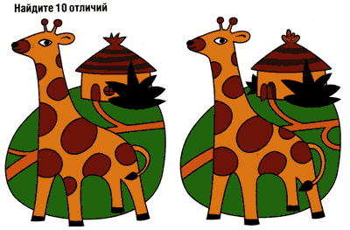
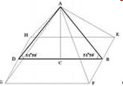
Задания, направленные на развитие внимания.
Найди 10 отличий.
Найди на чертеже 11 треугольников.

Slide 21
Задания, направленные на развитие восприятия и воображения.
Подбери заплатку к сапожку.
Собери разбитую тарелку, кувшин, вазу.
Упражнение «Геометрические фигуры».

Slide 22
Задания, направленные на развитие логического мышления.
Задачи в стихотворной форме.
Задачи шутки.
Магические квадраты.
Числовые фигуры.
Задачи на смекалку.
Задачи с геометрическим содержанием.
Кроссворды и ребусы.
Комбинаторные задачи.
Математические фокусы.

Slide 23
Комбинаторная задача
Учащимся предлагается следующая проблема: « У тебя 60 рублей. Родители отпустили тебя в парк покататься на каруселях.
Предлагаются следующие расценки.
-Вход в парк – 5 рублей
-«Колесо обозрения» – 10 рублей
-«Сюрприз – 35 рублей.
-«Американские горки» – 45 рублей
«Комната смеха» – 25 рублей
Какой выбор ты сделаешь, если ни один из аттракционов нельзя посетить дважды?

Slide 24
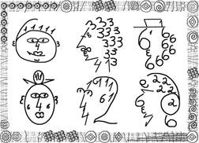
Числовые фигуры Задание: Сумма цифр человечка-его возраст. Узнай возраст

Slide 25
Математический фокус
Задумайте число, прибавьте к нему 14, к результату прибавьте 6, вычтите задуманное число. У вас получилось 20.
Формула для разгадывания фокуса: а + 14 + 6 – а = 20

Slide 26
Задания, направленные на развитие памяти.
Запомни двузначные числа.
Запомни математические термины.
Цепочка слов.
Рисуем по памяти узоры.
Запомни и воспроизведи рисунки.
Зрительные диктанты.
Слуховые диктанты.

Slide 27
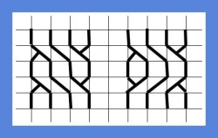
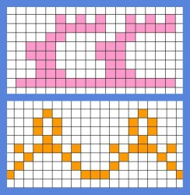
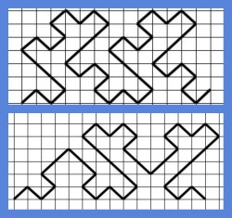
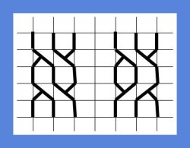
Рисуем по памяти узоры

Slide 28
Проблемное обучение Решить удобным способом (40+10) - 7 (60+10) – 4 Вставить числа в окошки по данному образцу 40 = 30 + 10 80 = … + 10 60 = 50 + 10 50 = … + … Опорные схемы
13
Тир
?
Кух.
5

Slide 29
РЕЗУЛЬТАТЫ: домашнюю работу по предмету с интересом выполняют 65,4% учащихся, любимым предметом математику называют 73,1% учащихся. Урок математики, как самый интересный урок, называют 53,9% учеников.

Slide 30
Участие в конкурсах:
Международный математический конкурс-игра «Кенгуру» Мерзлов Дмитрий - I место по школе.

Slide 31
Мудр был человек, связавший слово «урок» со словом жизнь, имея в виду серьезные и неожиданные уроки, которые преподносит нам жизнь. А жизнь ‑ это процесс познания мира и самого себя. И пусть с наших уроков дети будут уходить в жизнь с умениями не только работать, но и общаться, сотрудничать, жить в обществе, сохраняя свою индивидуальность, становясь творческой личностью.

Slide 32
Спасибо за внимание!

